Slide 1
LẬP TRÌNH WEB API
BÀI 1
TỔNG QUAN VỀ LẬP TRÌNH WEB API

Slide 2
Nội dung
1
Mục tiêu bài học
2
Giới thiệu API và Web API
3
REST và RESTful API
4
APS.NET Web API
5
Định dạng dữ liệu XML và JSON
6
Tạo ứng dụng ASP.NET Web API
7
Tổng kết bài học

Slide 3
Nội dung
1
Mục tiêu bài học
2
Giới thiệu API và Web API
3
REST và RESTful API
4
APS.NET Web API
5
Định dạng dữ liệu XML và JSON
6
Tạo ứng dụng ASP.NET Web API
7
Tổng kết bài học

Slide 4
1. Mục tiêu bài học
Trình bày được khái niệm API, Web API
Phân biệt được các khái niệm REST & RESTful
Trình bày được khái niệm, đặc điểm của ASP.NET Web API
Trình bày các đặc điểm của loại dữ liệu XML và JSON
Biết cách tạo một dự án ASP.NET Web API

Slide 5
Nội dung
1
Mục tiêu bài học
2
Giới thiệu API và Web API
3
REST và RESTful API
4
APS.NET Web API
5
Định dạng dữ liệu XML và JSON
6
Tạo ứng dụng ASP.NET Web API
7
Tổng kết bài học

Slide 6
2. Giới thiệu API và Web API
API là viết tắt của Application Programming Interface – giao diện lập trình ứng dụng là tập các phương thức, giao thức, và công cụ được sử dụng cho việc xây dựng các ứng dụng phần mềm.
Một trong các mục đích chính của một API là cung cấp khả năng truy xuất đến một tập các hàm hay dùng - ví dụ, hàm để vẽ các cửa sổ hay các icon trên màn hình.

Slide 7
2. Giới thiệu API và Web API
Web API là một API được xây dựng trên nền Web cho phép truy cập thông qua giao thức HTTP.
Web API là một khái niệm chứ không phải một công nghệ.
Chúng ta có thể xây dựng API Web bằng các công nghệ khác nhau như Java, .NET, v.v.

Slide 8
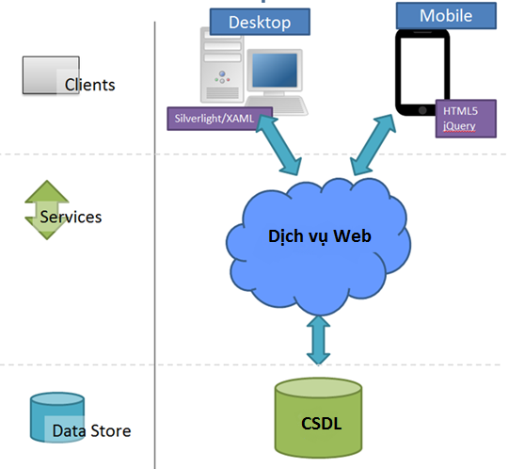
2. Giới thiệu API và Web API
Web API

Slide 9
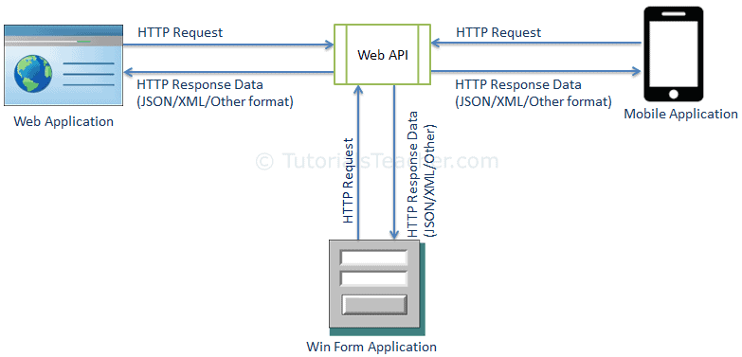
2. Giới thiệu API và Web API
Web API

Slide 10
Nội dung
1
Mục tiêu bài học
2
Giới thiệu API và Web API
3
REST và RESTful API
4
APS.NET Web API
5
Định dạng dữ liệu XML và JSON
6
Tạo ứng dụng ASP.NET Web API
7
Tổng kết bài học

Slide 11
3. REST và RESTful API
REST (REpresentational State Transfer) là một dạng chuyển đổi cấu trúc dữ liệu, một kiểu kiến trúc để viết API.
REST sử dụng phương thức HTTP đơn giản để tạo cho giao tiếp giữa các máy. Vì vậy, thay vì sử dụng một URL cho việc xử lý một số thông tin người dùng, REST gửi một yêu cầu HTTP như GET, POST, DELETE, vv đến một URL để xử lý dữ liệu.

Slide 12
3. REST và RESTful API
RESTful API là một tiêu chuẩn dùng trong việc thiết kế các API cho các ứng dụng web để quản lý các resource. RESTful là một trong những kiểu thiết kế API được sử dụng phổ biến ngày nay để cho các ứng dụng (web, mobile…) khác nhau giao tiếp với nhau.

Slide 13
Nội dung
1
Mục tiêu bài học
2
Giới thiệu API và Web API
3
REST và RESTful API
4
APS.NET Web API
5
Định dạng dữ liệu XML và JSON
6
Tạo ứng dụng ASP.NET Web API
7
Tổng kết bài học

Slide 14
4. APS.NET Web API
ASP.NET Web API là gì?
API Web ASP.NET là một framework mở rộng để xây dựng các dịch vụ dựa trên HTTP có thể được truy cập trong các ứng dụng khác nhau trên các nền tảng khác nhau như web, windows, mobile, v.v.
Nó hoạt động ít nhiều giống như ứng dụng web ASP.NET MVC ngoại trừ việc nó gửi dữ liệu dưới dạng phản hồi (Response) thay vì dưới dạng khung nhìn HTML (HTML view).

Slide 15
4. APS.NET Web API
Đặc điểm ASP.NET Web API
Xây dựng dựa trên nền tảng ASP.NET
Giúp cho việc xây dựng các HTTP service rất đơn giản, nhanh chóng
Kiến trúc lý tưởng cho các thiết bị có băng thông giới hạn như các thiết bị di động.
Hỗ trợ đầy đủ các thành phần HTTP: URI, request/response headers, versioning, content formats.
Có thể cài đăt trên IIS hoặc các Web Server khác hỗ trợ .NET 4.0+
Hỗ trợ nhiều kiểu dịnh dạng dữ liệu có thể là XML, JSON, hoặc BSON.

Slide 16
4. APS.NET Web API
Ưu điểm của Web API
Cấu hình đơn giản hơn nhiều so với Windows Communication Foundation (WCF).
Hiệu suất (performance) cao.
Hỗ trợ RESTfull đầy đủ.
Hỗ trợ đầy đủ các thành phần MVC như: routing, controller, action result, filter, model binder, dependency injection, unit test,

Slide 17
4. APS.NET Web API
Các phiên bản của ASP.NET Web API
Web API Version | Supported .NET Framework | Coincides with | Supported in
Web API 1.x | .NET Framework 4.0 | ASP.NET MVC 4 | VS 2010
Web API 2.x | .NET Framework 4.5 | ASP.NET MVC 5 | VS 2012, 2013

Slide 18
4. APS.NET Web API
Khi nào nên chọn ASP.NET Web API?
Chọn ASP.NET Web API nếu bạn đang sử dụng .NET framework 4.0 trở lên.
Chọn ASP.NET Web API nếu bạn muốn xây dựng một dịch vụ chỉ hỗ trợ giao thức HTTP.
Chọn ASP.NET Web API để xây dựng các dịch vụ dựa trên HTTP RESTful.
Chọn ASP.NET Web API nếu bạn quen thuộc với ASP.NET MVC.

Slide 19
5. Định dạng dữ liệu XML và JSON
Giới thiệu về XML
XML (Extensible Markup Language) là ngôn ngữ đánh dấu mở rộng.
XML giúp đơn giản hóa việc trao đổi dữ liệu; XML cho phép mã hóa thông minh.
XML được tạo nên bởi Liên minh mạng toàn cầu nhằm khắc phục những hạn chế của HTML - ngôn ngữ đánh dấu siêu văn bản, là cơ sở của mọi trang Web.

Slide 20
5. Định dạng dữ liệu XML và JSON
Cấu trúc dữ liệu XML
XML được xây dựng dựa vào cấu trúc NODE lồng nhau, mỗi node sẽ có một thẻ mở và một thẻ đóng như sau:
<nodeName>Content</nodeName>
<nodename> là thẻ mở, tên của thẻ này do bạn tự định nghĩa.
</nodename> là thẻ đóng, tên của thẻ này phải trùng với tên của thẻ mở.
content là nội dung của thẻ này

Slide 21
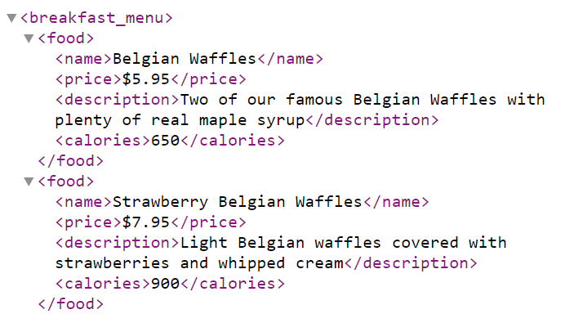
5. Định dạng dữ liệu XML và JSON
Ví dụ dữ liệu XML

Slide 22
5. Định dạng dữ liệu XML và JSON
Giới thiệu về JSON
JSON (JavaScript Object Notation) là một kiểu dữ liệu mở trong JavaScript. Kiểu dữ liệu này bao gồm chủ yếu là text, có thể đọc được theo dạng cặp "thuộc tính - giá trị".
JSON là một kiểu dữ liệu trung gian, chủ yếu được dùng để vận chuyển thông tin giữa các thành phần của một chương trình

Slide 23
5. Định dạng dữ liệu XML và JSON
Cấu trúc của JSON
Object trong Json được thể hiện bằng dấu ngoặc nhọn {}. Khái niệm Object trong Json cũng khá tương đồng với Object trong Javascript. Tuy nhiên, Object trong Json vẫn có những giới hạn như:
Key: phải luôn nằm trong dấu ngoặc kép, không được phép là biến số.
Value: Chỉ cho phép các kiểu dữ liệu cơ bản: numbers, String, Booleans, arrays, objects, null. Không cho phép function, date, undefined.
Không cho phép dấy phẩy cuối cùng như Object trong Javascript.

Slide 24
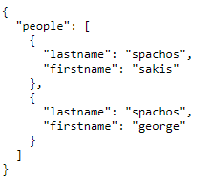
5. Định dạng dữ liệu XML và JSON
Ví dụ JSON

Slide 25
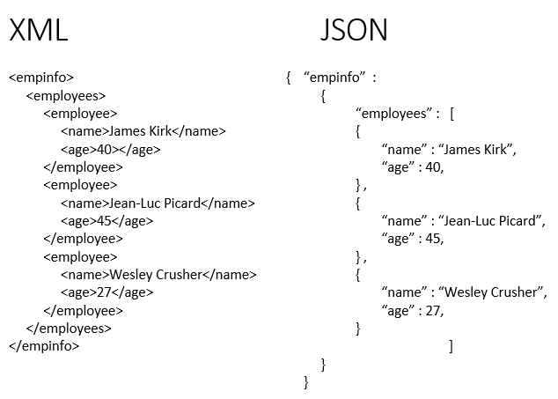
5. Định dạng dữ liệu XML và JSON
XML và JSON

Slide 26
Nội dung
1
Mục tiêu bài học
2
Giới thiệu API và Web API
3
REST và RESTful API
4
APS.NET Web API
5
Định dạng dữ liệu XML và JSON
6
Tạo ứng dụng ASP.NET Web API
7
Tổng kết bài học

Slide 27
6. Tạo ứng dụng ASP.NET Web API
Bước 1:
Khởi động Visual Studio → tạo một project ASP.NET Web Application và chọn template Web API.
Bước 2:
Tạo Data Model sử dụng Entity Framework để Web API service có thể tương tác CRUD (Create, Read, Update, Delete) dữ liệu được (không tạo cũng được). Mỗi bảng là 1 Controller
Bước 3: Tạo ra các Web API
Nhấp chuột phải vào thư mục Controllers và chọn thêm controller.
Web API 2 Controller Empty: tự viết các phương thức từ đầu.
Web API 2 Controller with read/write actions: phát sinh các phương thức ví dụ để bạn có thể biết cách viết các service này.
Bước 4: Chạy thử và kiểm tra.

Slide 28
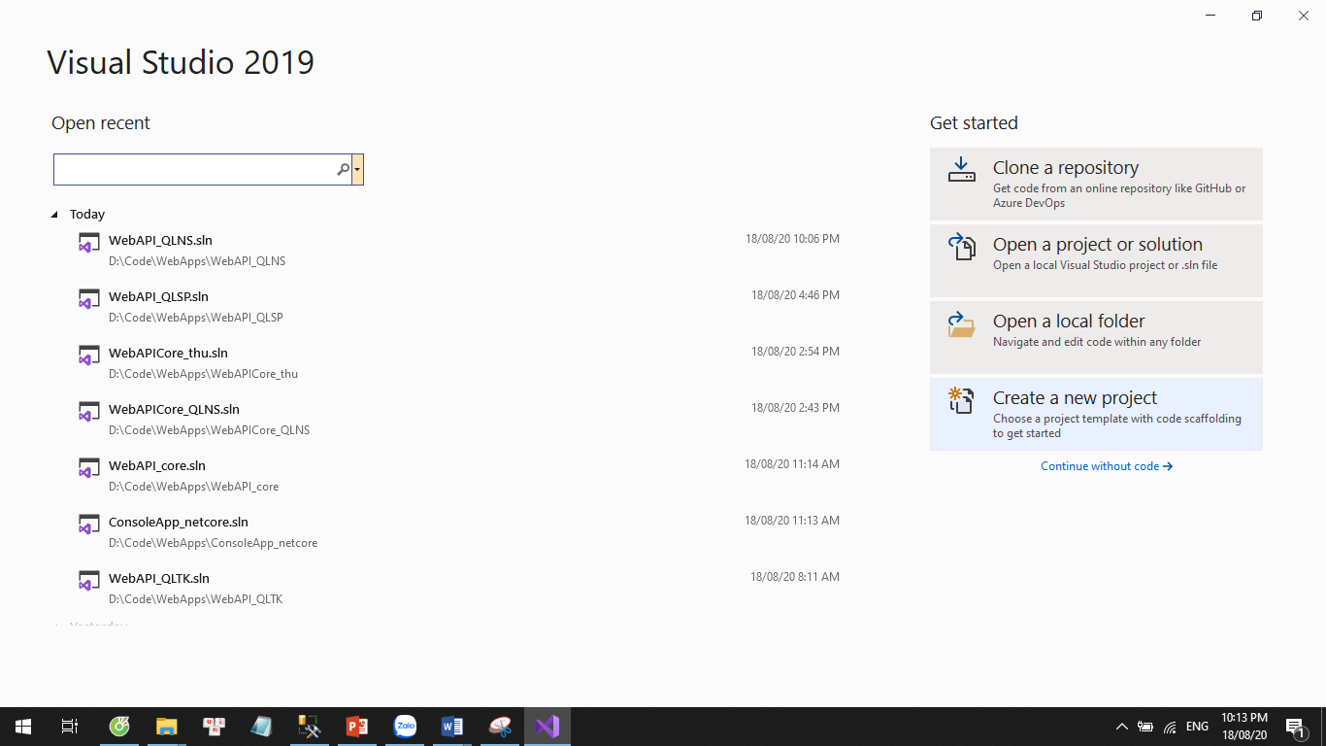
6. Tạo ứng dụng ASP.NET Web API
Khởi động Visual Studio/ vào File/ New/ chọn Project Hoặc Chọn Create a new project để tạo một project ASP.NET Web Application

Slide 29
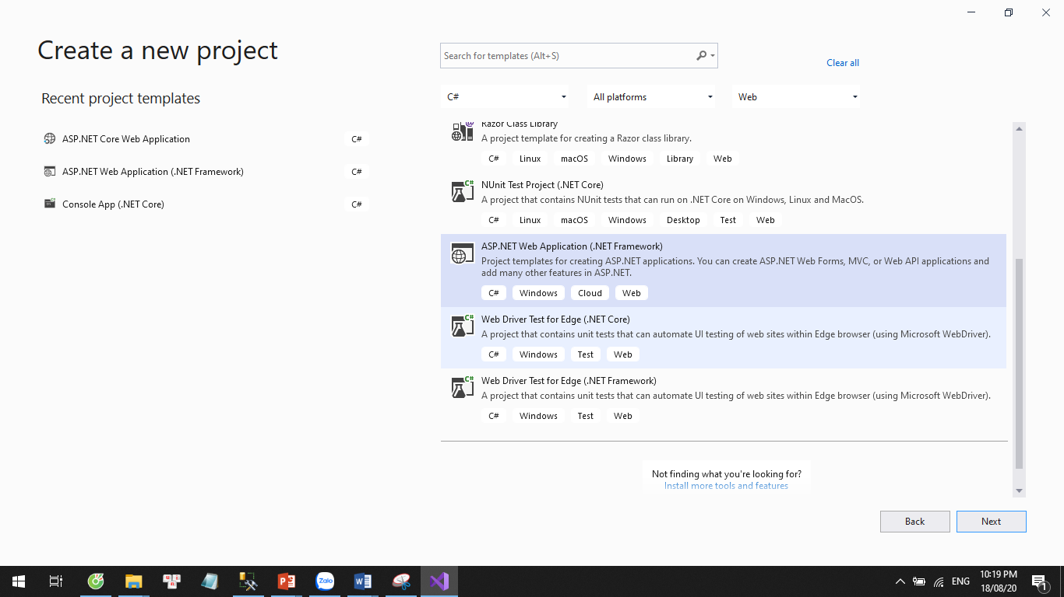
6. Tạo ứng dụng ASP.NET Web API

Slide 30
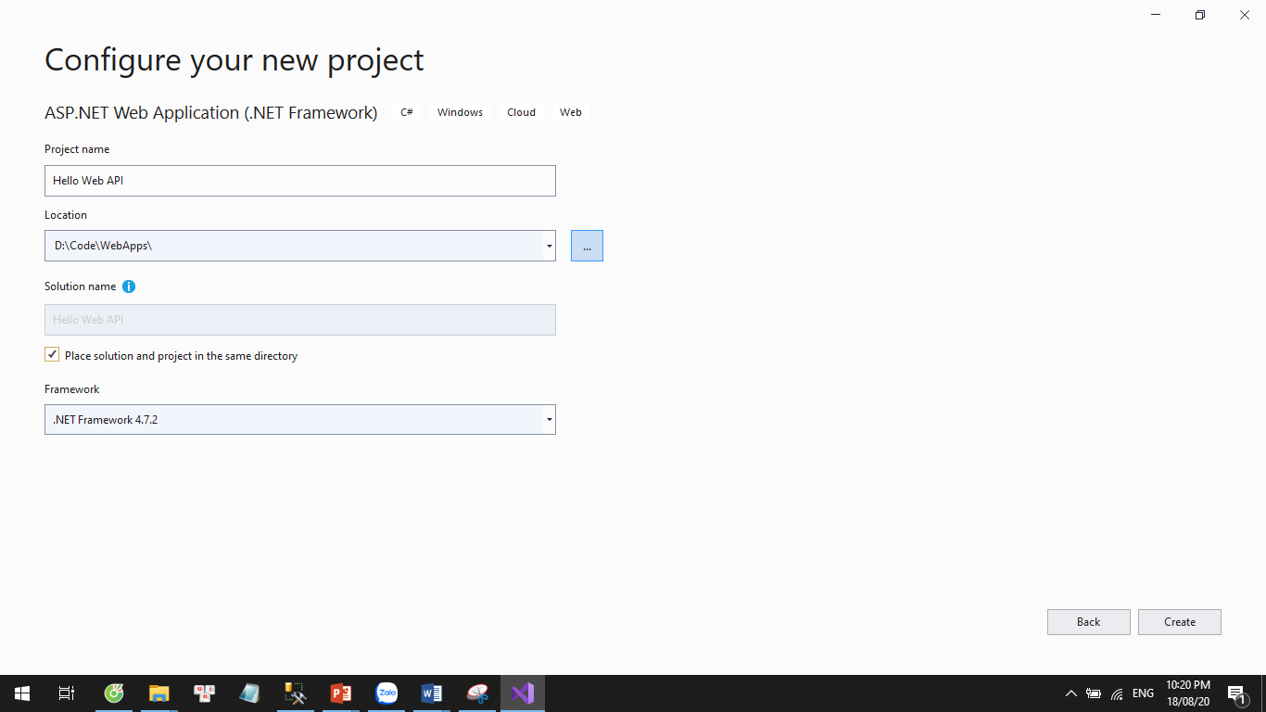
6. Tạo ứng dụng ASP.NET Web API
Đặt tên cho ứng dụng, chọn nơi lưu trữ và FrameWork rồi chọn Create

Slide 31
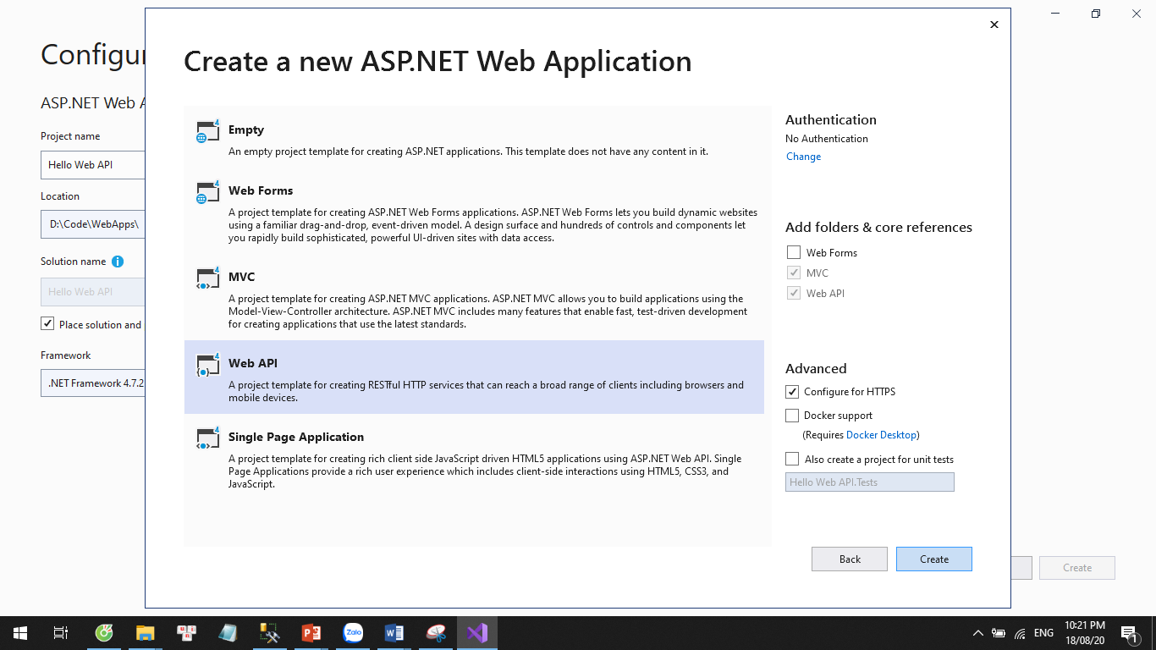
6. Tạo ứng dụng ASP.NET Web API
Chọn template Web API.

Slide 32
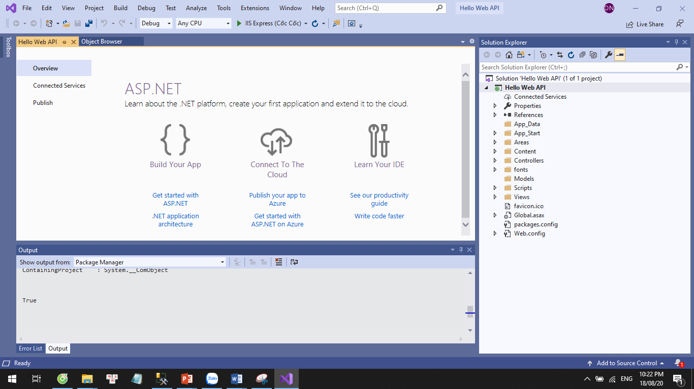
6. Tạo ứng dụng ASP.NET Web API
Nếu chọn template WebAPI thì giao diện sẽ hỗ trợ theo form mô hình MVC và webAPi như sau:

Slide 33
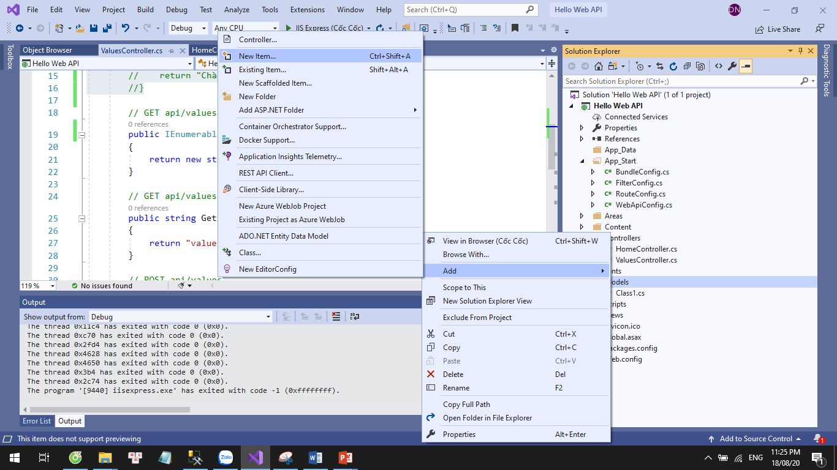
6. Tạo ứng dụng ASP.NET Web API
Thêm Models

Slide 34
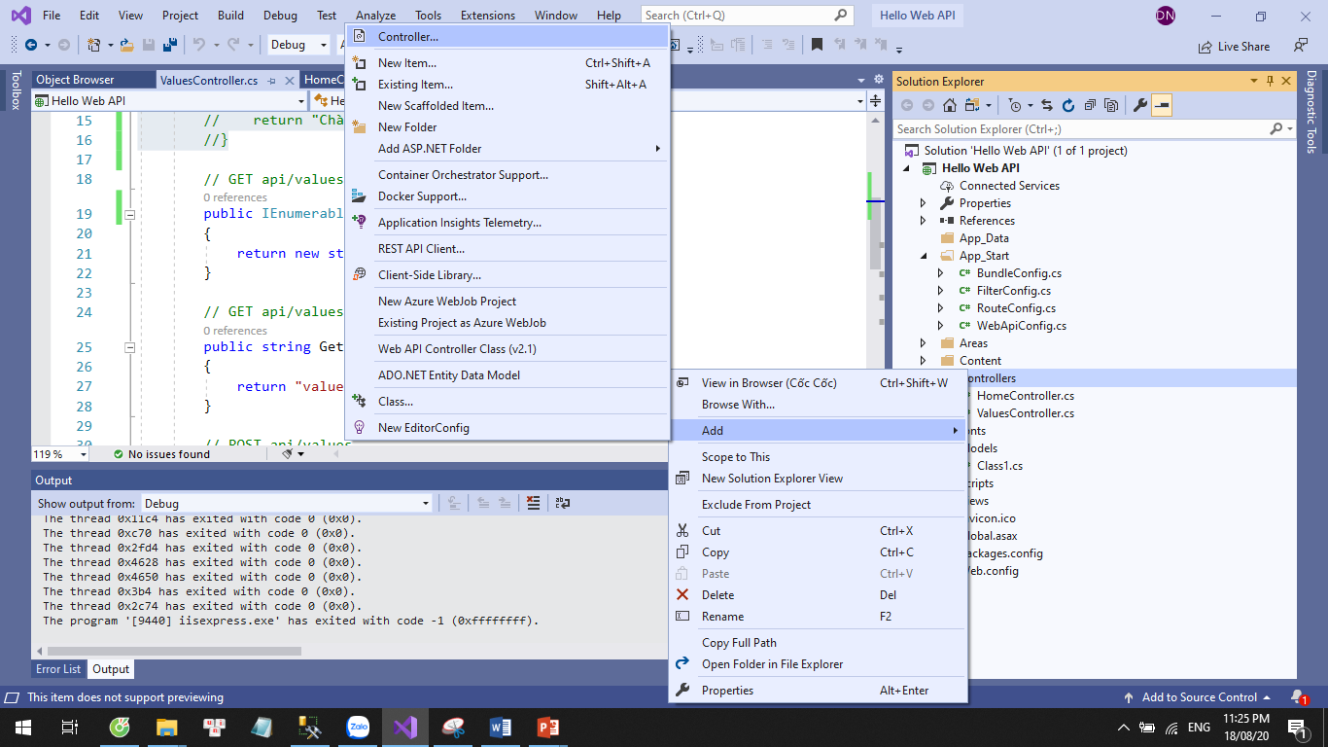
6. Tạo ứng dụng ASP.NET Web API
Thêm Controller

Slide 35
6. Tạo ứng dụng ASP.NET Web API
public class ValuesController : ApiController
{
[HttpGet]
public IEnumerable<string> Values()
{
return new string[] { "value1", "value2" };
}
[HttpGet]
public string Value(int id)
{
return "value";
}
[HttpPost]
public void SaveNewValue([FromBody]string value)
{
}
[HttpPut]
public void UpdateValue(int id, [FromBody]string value)
{
}
[HttpDelete]
public void RemoveValue(int id)
{
}
}

Slide 36
6. Tạo ứng dụng ASP.NET Web API
public class ValuesController : ApiController
{
// GET api/values
public IEnumerable<string> Get()
{
return new string[] { "value1", "value2" };
}
// GET api/values
public string Get()
{
return "Chào mừng đến với WebAPI";
}
// POST api/values
public void Post([FromBody] string value)
{
}
// PUT api/values/5
public void Put(int id, [FromBody] string value)
{
}
// DELETE api/values/5
public void Delete(int id)
{
}
}

Slide 37
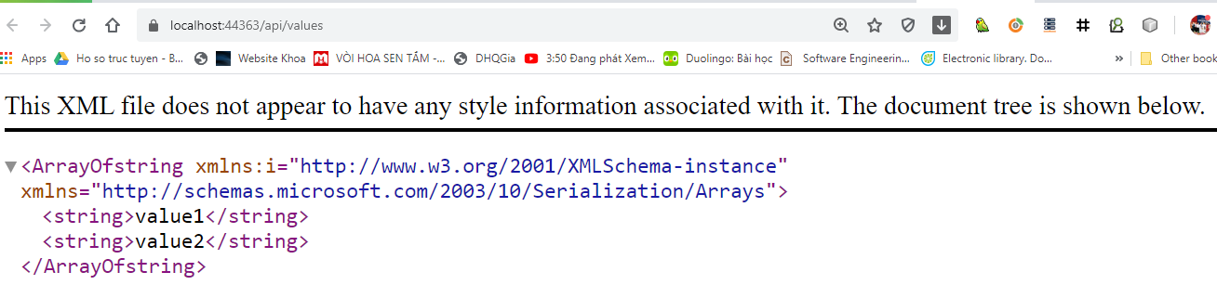
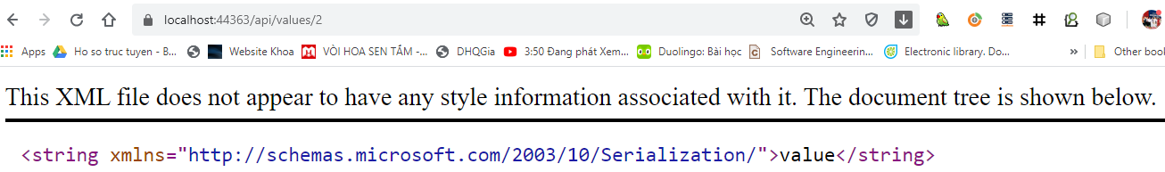
6. Tạo ứng dụng ASP.NET Web API
Chạy thử và kiểm tra
https://localhost:44363/api/values
https://localhost:44363/api/values/2

Slide 38
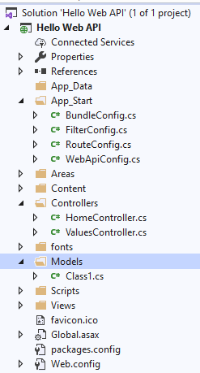
6. Tạo ứng dụng ASP.NET Web API
Cấu trúc ứng dụng ASP.NET Web API
App_Start\WebApiConfig
Controller
Models
Web.config
Global.asax

Slide 39
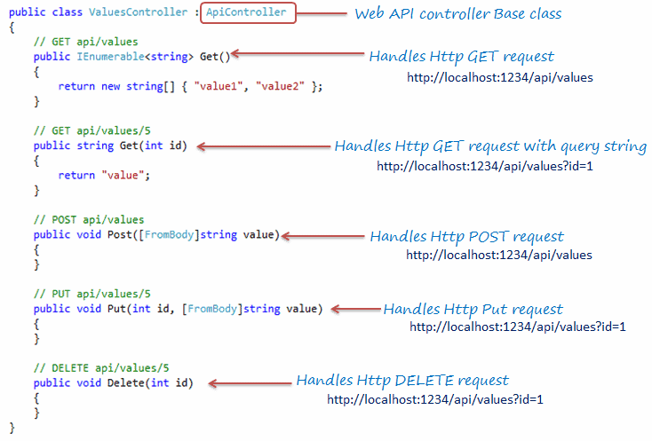
6. Tạo ứng dụng ASP.NET Web API
Các phương thức trong Web API

Slide 40
Nội dung
1
Mục tiêu bài học
2
Giới thiệu API và Web API
3
REST và RESTful API
4
APS.NET Web API
5
Ứng dụng Hello Web API
6
Tạo ứng dụng ASP.NET Web API
7
Tổng kết bài học

Slide 41
Trắc nghiệm kiến thức
Câu 1
API trong lập trình Web API là viết tắt của từ nào
A. Application Programming Interface
B. Application Program Interface
C. Application Programming integrated
D. Apply Programming integrate
ĐÁP ÁN
A

Slide 42
Trắc nghiệm kiến thức
Câu 2
REST viết tắt của
A. REpresent State Transfer
B. REpresentational State Transfer
C. REpresent State Transfer
D. Tất cả các ý trên đều không phải
ĐÁP ÁN
B

Slide 43
Trắc nghiệm kiến thức
Câu 3
Trong những câu sau câu nào là sai
A. XML là viết tắt của Extensible Markup Language
B. JSON là viết tắt của Application Program Interface
C. JSON là viết tắt của JavaScript Object Notation
D. Cả 3 câu trên đều sai
ĐÁP ÁN
D

Slide 44
Trắc nghiệm kiến thức
Câu 4
Web API hỗ trợ những giao thức nào sau đây
A. TCP
B. HTTP
C. Soap
D. Tất cả các giao thức trên
ĐÁP ÁN
B

Slide 45
Trắc nghiệm kiến thức
Câu 5
Web API hỗ trợ loại định dạng dữ liệu nào
A. JSON
B. XML
C. BSON
D. Tất cả các định dạng trên
ĐÁP ÁN
D

Slide 46
Trắc nghiệm kiến thức
Câu 6
.NET framework nào hỗ trợ lập trình Web API
A. .NET 2.0
B. .NET 3.0
C. .NET 3.5
D. .NET 4.0
ĐÁP ÁN
D

Slide 47
Trắc nghiệm kiến thức
Câu 7
CRUD trong lập trình Web API là viết tắt của những từ nào
A. Concrete, Ready, Until, Delete
B. Post, Get, Put, Delete
C. Creating, Reading, Updating, Deleting
D. Create, Read, Update, Delete
ĐÁP ÁN
D

Slide 48
Nội dung
1
Mục tiêu bài học
2
Giới thiệu API và Web API
3
REST và RESTful API
4
APS.NET Web API
5
Định dạng dữ liệu XML và JSON
6
Tạo ứng dụng ASP.NET Web API
7
Tổng kết bài học

Slide 49
7. Tổng kết bài học
Các khái niệm API, Web API
Phân biệt được các khái niệm REST & RESTful
Khái niệm cơ bản về ASP.NET Web API
Các đặc điểm của loại dữ liệu XML và JSON
Cách tạo một dự án ASP.NET Web API

